Slide 1
슬라이드 시스템
Incremental learning

Slide 2
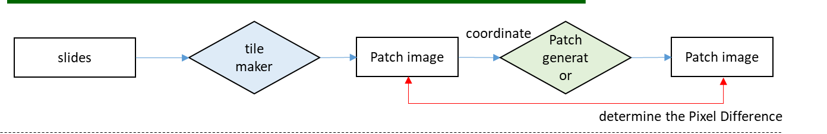
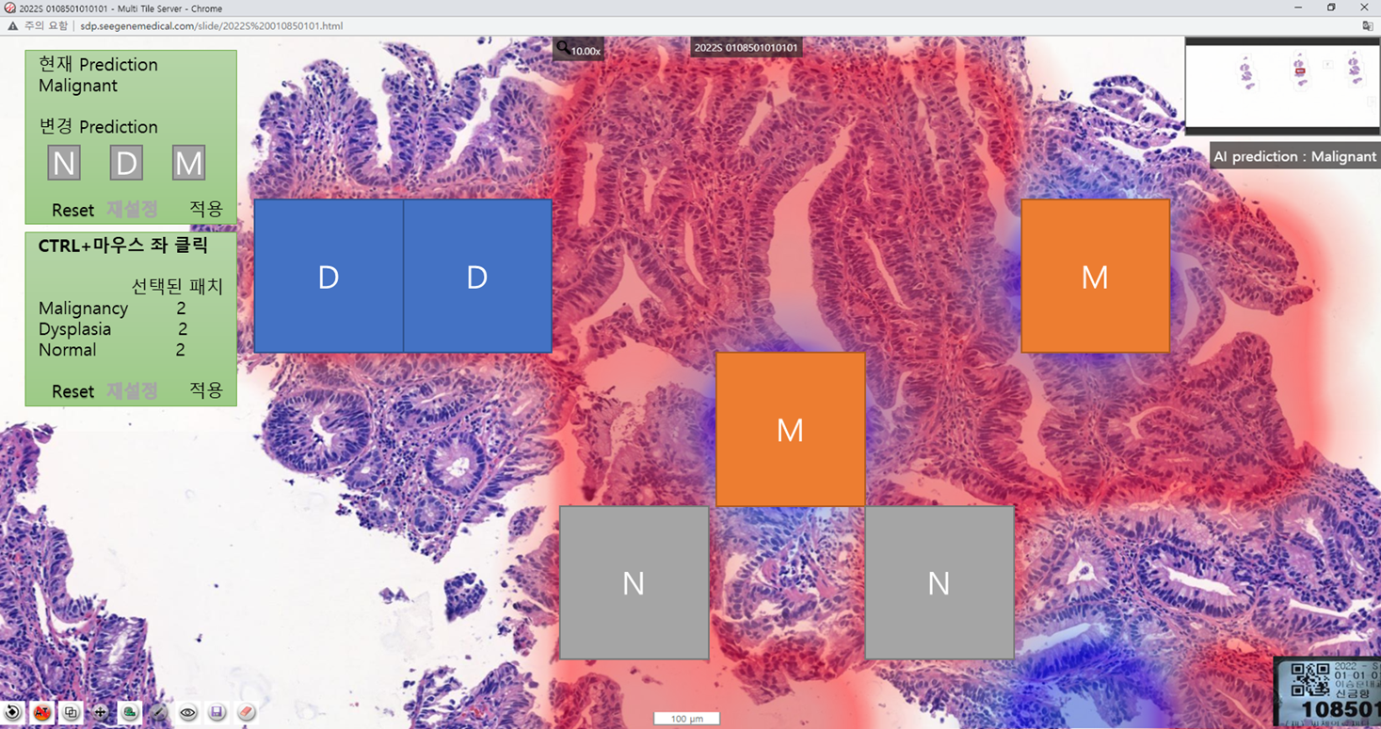
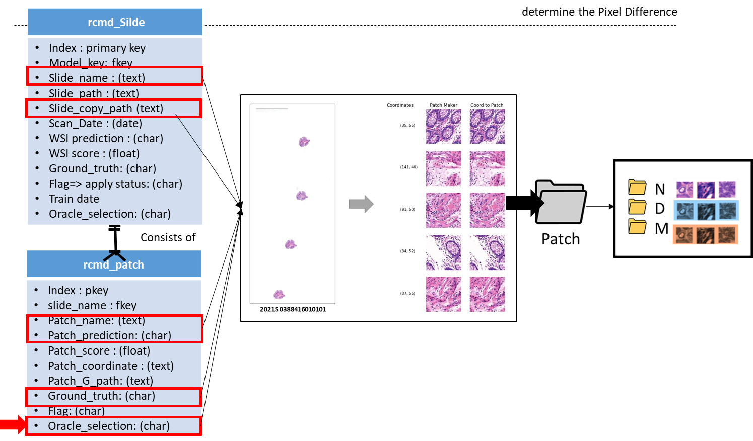
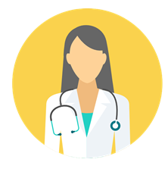
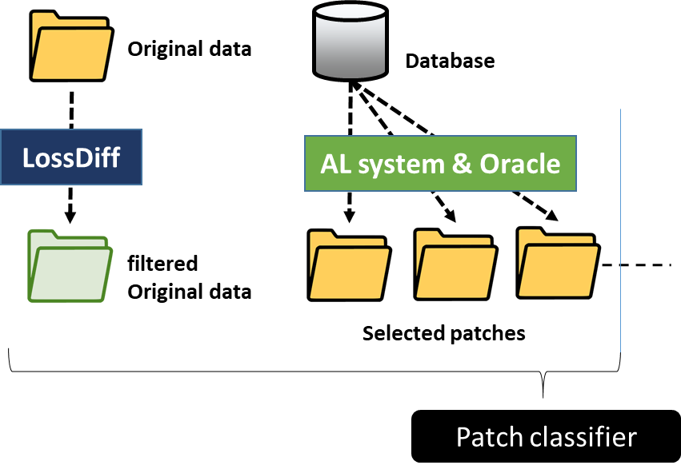
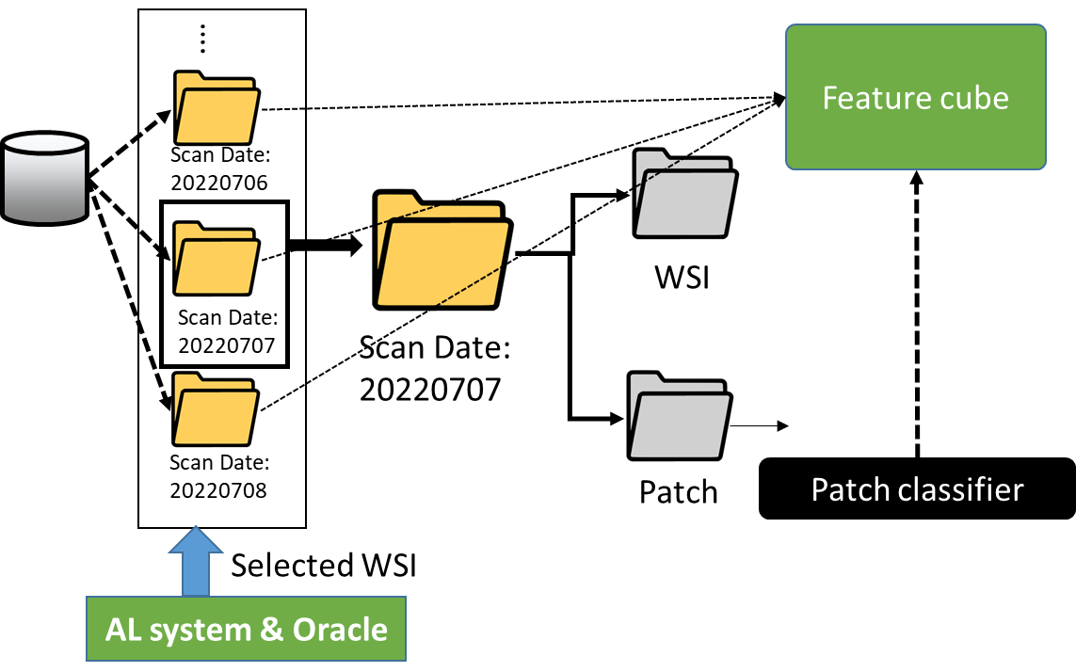
Module design
AL part
Recommendation module
Patch generator module
RCMD module
226 Server
Patch classifier train module
WSI classifier train module
Training part
Notes:
Recommendation module
주요 역할: oracle에게 학습이 필요한 이미지를 추천해 주는 모듈
Patch generator module
주요 역할: oracle에 의해서 선택된 이미지를 패치 이미지로 생성하는 모듈
Patch classifier train module
LossDiff :
주요 역할 : noisy-label 및 noise-data 처리의 목적
AL system의 특수성:
AL 추가될 데이터는 noise 발생 가능성이 현저히 낮음 : 사실상 전문의에 의한 전수 검사
D/M case: 전수 검사에 가까운 데이터가 추가될 예정
N case: 일부 데이터의 자동 선택이 발생함 – noise-data(일부, 알고리즘 버그)/ noisy-label(X)
** 기존 방식으로 WSI 이미지를 추가해야 하는 경우에 LossDiff 작동 필요
WSI classifier train module
Feature_cube :
Feature_cube의 경우 큰 이슈 사항은 없는 것으로 확인
모듈이 학습 대상 기간에 해당하는 각 folder를 읽어와서 학습할 예정

Slide 3
추후 개발 계획 (AL) * 개발 계획은 현재 서버에 대한 현황 파악이 완전하지 않음으로, 변경될수 있음
범위 |  | 항목 | 내용 | 기간
추천 파트 | 1 | DB 확인 | DB 체크 및 복구 확인. 정상 작동 여부등에 대한 확인 절차 | 10/25~31 (완료)
 | 2 | WSI 분류기 수정 | 기존 시스템 수정 작업 patch p-value 정보 생성하도록 변경 DB 변경 필요 씨젠 AI 팀과 협의 필요함 | 11/1~11/9 (완료)
 | 3 | WSI 추천 모듈 설치 | 일부 개발 및 설치된 모델에 대한 확인 및 테스트 | 11/7~15 (완료)
 | 4 | Patch 추천 모듈 설치 | 패치 추천 모듈 설치 region-based 기반 알고리즘 | 11/15~25 (완료)
 | 5 | Patch generator 설치 | 패치 생성기 설치 | 11/24~12/2 (완료)
 | 6 | 추천 파트 모듈 테스트 | 추천 파트 모듈의 정상 작동 테스트 | 12/3~9 (진행중)
UI | 1 | UI 개발 협의 | UI 개발과 관련한 주요 내용 논의 개발 기능등에 대한 협의 필요 | 11/1~ (12/26 완료)
* 추천 모듈 테스트는 UI 개발 및 사용이 가능한 수준일때 테스트 가능
훈련 파트 | 1 | storage 협의 | storage에 대한 구성을 최종적으로 정의 추천 파트 설치 이후, (테스트를 통해) oracle의 업무 처리 가능량, 하루 적합한 추천수, 작업 기간 등을 고려 | 추천 파트 설치 이후 *카이스트 : ~ 1/2 *씨젠 : 1/2 ~ * 전문의 진단 : 1/9~
 | 2 | patch training 모듈 | 생성된 패치로 모델 훈련이 storage에 적합하게 구동하도록 설치. 각 모델의 저장 방법 및 관리 방법 등을 협의 필요 | 12/19 ~ 12/23 (완료)
 | 3 | WSI training 모듈 | 수집된 WSI로 모델 훈련이 storage에 적합하게 구동하도록 설치. 각 모델의 저장 방법 및 관리 방법 등을 협의 필요 | 12/26 ~ 1/3 (완료)
 | 4 | 전체 모듈 테스트 | 추천 파트 및 훈련 파트에 대한 작동 확인 및 모델 성능의 영향 등을 평가. | 1/3 ~ (점검 중)

Slide 4
슬라이드 시스템
Incremental learning – 추천 모듈 테스트

Slide 5
슬라이드 추천 시스템 |
진행 사항 (summary)
1. 사전 회의(23.01.02) – 세부 사항 논의
내용 | 개발 진척 사항 공유 추천 모듈 세부 사항 결정 전문의 진단 테스트 일정 협의
2. 추천 파트 – DB 변경 / 파라미터 값 변경
내용 | 추천 모듈 DB 구조 수정 각 Anatomy 별 Threshold 값 개별 적용(Stomach : 0.8, Colon : 0.55)
3. 추천 파트 – Slide 및 patch 추천 / patch Generator 모듈 테스트
내용 | 테스트 : 7일 (12.22.16 ~ 22) 데이터 5461 WSI Slide 추천 모듈 (정상 작동 확인) 추천 - 483건 추천 (5461 WSI 중) 20분 이내 소요 [7일치] Patch 추천 모듈 (정상 작동 확인) 추천 - (CF) 7천 건, (RB) 1.5만 건 추천 (6만 건 중) 7분 이내 [7일치] / 1분 이내 [1일치] Patch generator 모듈: 정상 작동. 분당 470여 개의 Patch 생성
패치 추천 간 Region based on/off 기능 추가
Training part – 개발 완료. 버그 유무 확인 중
기타:
Notes:
LC의 초반 상승 속도가 높음으로, 이정 구간 이후 부터 SN +overlap방법을 도입해 보려고 함.

Slide 6
슬라이드 추천 시스템 |
사전 회의(01/02)
1. 각 진척사항 공유
(카이스트) Patch generator 버그 해결
(카이스트) 추천 모듈 정상 작동 확인. UI 테스트 가능
(씨젠) UI 개발 완료.
2. 논의 사항
1) N Slide 추천 결과가 20개 이하인 경우 * N Slide는 모델의 예측이 틀릴 때만 추천.
=> N Slide 비율 및 예측 정확도 고려 시, 기준 완화를 통한 N Slide 추가 학습 불필요 판단
2) N Patch 결과 저장 유무
현재 : Patch classification의 결과가 N 일 경우 DB 상 저장하지 않음.
N Patch 효용 대비 차지하는 데이터 공간이 큼.
=> Threshold 값이 낮은 N Patch를 따로 수집하는 트랙 운용
3) Recommend DB 구조 변경
4) Stomach / Colon 별 Patch 추천 간 적정 Threshold 값
=> 각 Stomach / Colon 별 추천 Patch 수가 비슷하게 나오도록 설정
5) 전문의 진단 테스트 일정 협의 : 1/9 ~ 이후
Notes:
LC의 초반 상승 속도가 높음으로, 이정 구간 이후 부터 SN +overlap방법을 도입해 보려고 함.

Slide 7
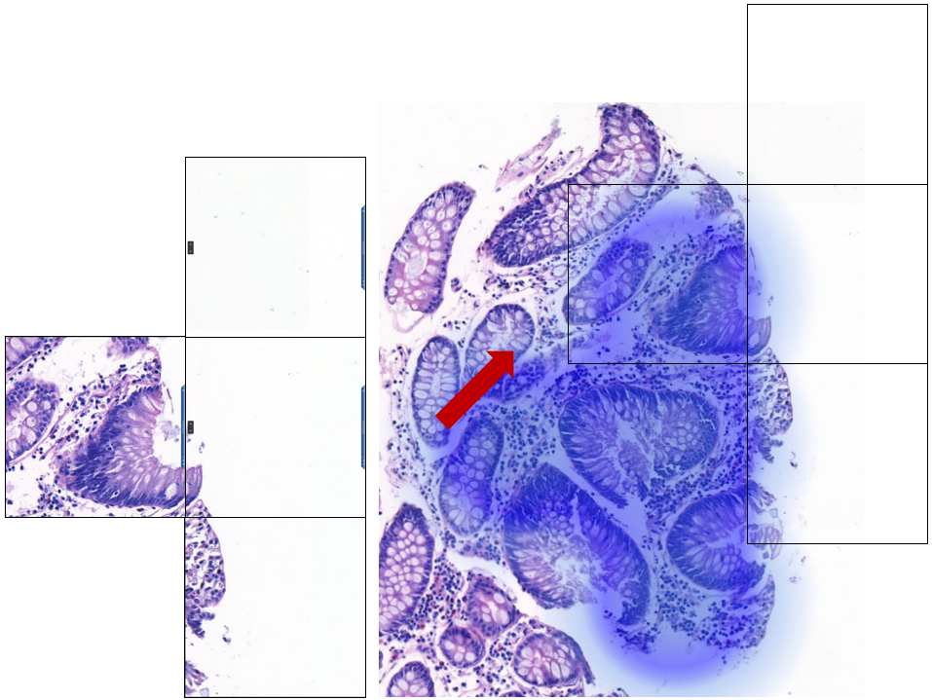
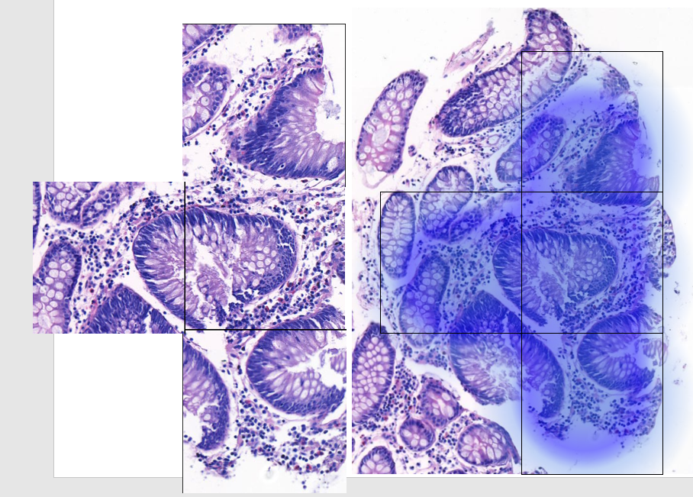
슬라이드 추천 시스템 |
추천 파트 – patch generator 버그 해결 완료
현상 : Heatmap된 Patch와 생성된 Patch가 다름
원인 : feature_cube 코드에서 x_loc, y_loc 계산 간 각각 -1을 적용
해결 방안 : Patch generator 모델의 x_loc, y_loc 의 값에 각각 +1을 적용
수정 이후 Patch 정상적으로 생성됨을 확인 완료
코드 수정 후
<생성된 패치>
<Heat map과의 비교>
<생성된 패치>
<Heat map과의 비교>
Notes:
LC의 초반 상승 속도가 높음으로, 이정 구간 이후 부터 SN +overlap방법을 도입해 보려고 함.

Slide 8
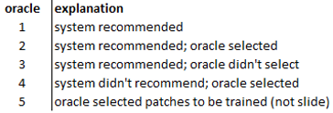
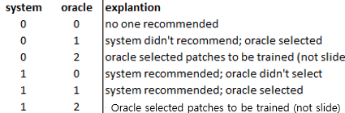
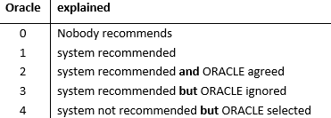
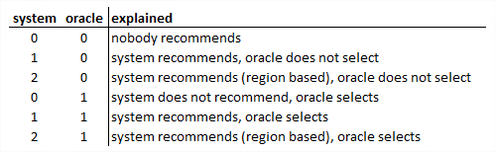
슬라이드 추천 시스템 |
<Patch추천 기준>
추천 파트 – DB 구조 변경
System / Oracle 추천 히스토리 반영
Patch 추천 간 region-based 유무 구별
추천 기준 : Confidence값
추천 방법: “M or D” 으로 예측된 패치 중
Threshold : 신뢰도 0.85 이하
region-based: 1)에서 선택된 패치의 주변 4개의 패치
<Recommend Slide DB>
<기존 안>
<건의 안>
<Recommend Patch DB>
<기존 안>
<건의 안>
Notes:
LC의 초반 상승 속도가 높음으로, 이정 구간 이후 부터 SN +overlap방법을 도입해 보려고 함.

Slide 9
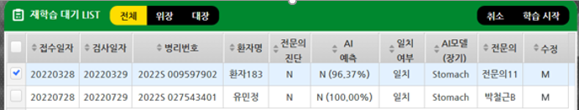
슬라이드 추천 시스템 |
추천 파트 – DB 수정
1. [Slide Table] WSI_prediction <-> Ground Truth 값 변경
문제점 : WSI_prediction <-> Ground Truth 값이 본래 의미와 반대로 적용됨
DB, 코드 수정 완료. 추천 모듈 정상 작동 확인.
2. [Slide Table] redignose Column 추가
문제점 : [재학습 대기 List] 재진단 대상 여부를 파악할 인디케이터 없음
해결 : [Slide Table] ‘rediagnose’ Column 추가
기타
[Patch Table] Model_key Column 추가
일부 Column 이름 변경
Notes:
LC의 초반 상승 속도가 높음으로, 이정 구간 이후 부터 SN +overlap방법을 도입해 보려고 함.

Slide 10
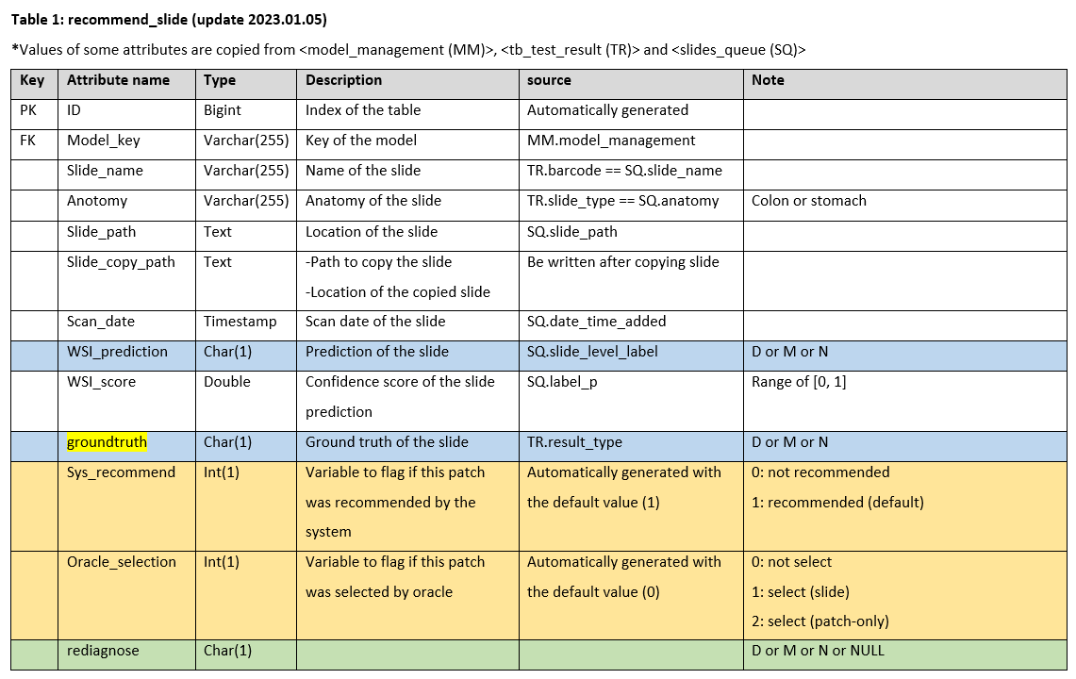
슬라이드 추천 시스템 |
Notes:
LC의 초반 상승 속도가 높음으로, 이정 구간 이후 부터 SN +overlap방법을 도입해 보려고 함.

Slide 11
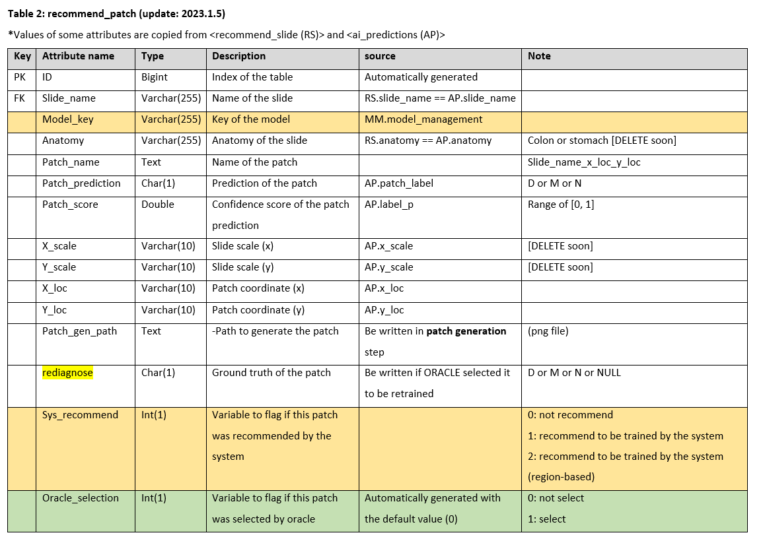
슬라이드 추천 시스템 |
Notes:
LC의 초반 상승 속도가 높음으로, 이정 구간 이후 부터 SN +overlap방법을 도입해 보려고 함.

Slide 12
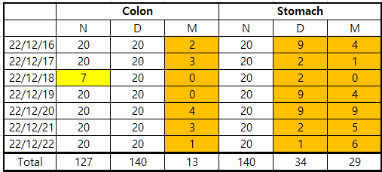
슬라이드 추천 시스템 |
추천 파트 – Slide 모듈 테스트
테스트 : 실제 일주일 (12.22.16 ~ 22) 데이터 5461 WSI 이미지에 대해 점검
Slide 추천 모듈 정상 작동 확인
3분 이내 소요 [1일 치]
총 7일간 5461 WSI 이미지 중 483개 추천함
<Slide 추천 기준>
<날짜별 Slide 추천 결과>
[단위 : WSI수]
추천 기준 : Confidence값 (N: false, DM: 전체)
추천 방법: 랭킹이 가장 낮은 20개 (날짜 기준)
WSI 추천 수량 : 각 20장 (total: 120)
(3*2*20 : class*anatomy*20 = 120)
추천 기준을 충족하는 경우가 20개 보다 적은 경우 발생
N : False
D,M : Rank by Confidence
Notes:
LC의 초반 상승 속도가 높음으로, 이정 구간 이후 부터 SN +overlap방법을 도입해 보려고 함.

Slide 13
슬라이드 추천 시스템 |
추천 파트 – Patch 모듈 테스트
테스트 : 추천된 483개 WSI 이미지에 대해 Patch 추천 모듈 점검
Patch 추천 모듈 정상 작동 확인.
소요 시간 5분 내외 [일주일 치]
<Patch추천 기준>
<Case 별 patch 평균 개수>
추천 기준 : Confidence값
추천 방법: patch classification 간 “M or D”
1. Confidence filter(CF)
- Stomach : 0.8
- Colon : 0.55
2. region-based(RB): 1)에서 선택된 패치의 주변 4개의 패치
 |  | Colon(Threshold = 0.55) |  |  |  | Stomach(Threshold = 0.8)
slide | patch | rec x | CF | RB | Total | rec x | CF | RB | Total
N | D | 25.6 | 8.3 | 4.7 | 38.6 | 12.3 | 6.8 | 12.4 | 31.5
 | M | 6.3 | 5.4 | 1.5 | 13.1 | 34.3 | 12.2 | 27.8 | 74.3
D | D | 55.1 | 7.5 | 19.8 | 82.4 | 87.7 | 11.0 | 37.2 | 135.9
 | M | 21.5 | 4.9 | 11.8 | 38.2 | 17.5 | 7.5 | 13.0 | 38.0
M | D | 26.1 | 4.6 | 7.6 | 38.3 | 9.9 | 8.3 | 13.6 | 31.7
 | M | 703.6 | 13.0 | 57.3 | 773.9 | 127.8 | 18.8 | 54.2 | 200.8
추천된 483개 WSI 이미지에서 61482개의 Patch가 M 또는 D로 Classification 됨
CF 방법으로 12%(7790 건), RB 방법으로 24%(15340건)의 Patch가 추천됨.
CF 방법만으로도 충분한 양의 Patch가 추천됨(총 7790건. Stomach : 3705건, Colon : 4085건)
=> CF 추천 Patch에 한정하여 전문의 패치 진단 테스트 건의
추천 파트 – Patch generator 모듈 테스트
추천된 Patch를 이미지로 저장
정상 작동 확인. 분당 470여건 저장
Notes:
LC의 초반 상승 속도가 높음으로, 이정 구간 이후 부터 SN +overlap방법을 도입해 보려고 함.

Slide 14
슬라이드 추천 시스템 |
진행 사항 요약
1. 추천 모듈 정상 작동 확인
Patch generator 버그 해결
[Slide table] WSI_prediction <-> Groundtruth 값 수정
2. 추천 모듈 DB 구조 보완
System / Oracle 추천 히스토리 반영
Patch 추천 간 Region-based 유무 구별
UI 개발 간 수정 사항 반영
3. Training 파트 개발 완료
학습용 데이터 #226 서버 컴퓨터로 이동 완료 후 정상 작동 점검 예정
Notes:
LC의 초반 상승 속도가 높음으로, 이정 구간 이후 부터 SN +overlap방법을 도입해 보려고 함.

Slide 15
슬라이드 추천 시스템 |
논의 사항
1. 재학습 모듈 호출 방법
고려점 : Patch 학습 시 학습 간 3일 이상 소요 판단됨
호출 시기 및 방법에 대한 논의 필요
2. #226 서버 GPU 사용 시간 협의
훈련 모듈 정상 작동 확인 필요
Notes:
LC의 초반 상승 속도가 높음으로, 이정 구간 이후 부터 SN +overlap방법을 도입해 보려고 함.

